Slide 1
6月流行の感染症
～水痘・手足口病感染予防～

Slide 2
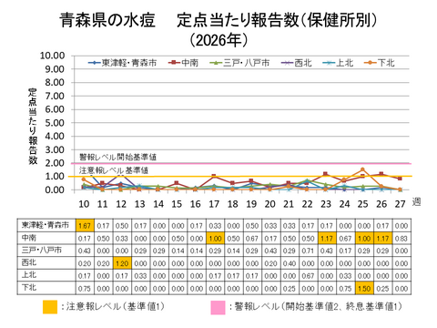
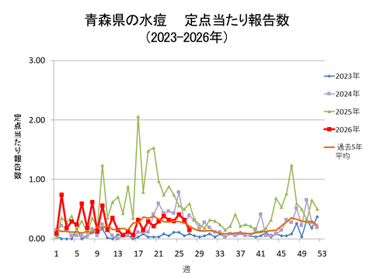
水痘（みずぼうそう）に注意！！

Slide 3
水痘とは？
・水痘帯状疱疹ウイルスによって引き起こされる
発疹性の病気
・小児に多い病気であるが、
成人でも感染することもあり重症化のリスクが高い！

Slide 4
水痘とは？
・症状：発熱と同時に掻痒感を伴う紅斑が
頭皮や体幹に出現
→丘疹→水疱→痂皮と変化する
・感染経路：空気感染、飛沫感染、接触感染
→手指衛生、咳エチケット等の飛沫予防策、
接触予防策が有効
※空気感染への注意も必要！！

Slide 5
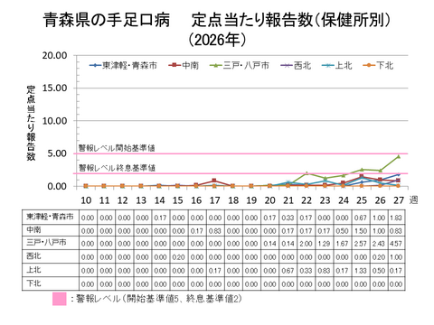
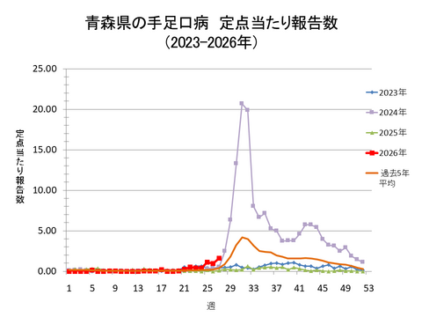
夏に多い感染症～手足口病～

Slide 6
夏に多い感染症～手足口病～
・口の中や、手足などに水泡性の発疹が出る、ウイルスの感染によっておこる感染症
・子どもを中心に、主に夏に流行しやすい
保育園や幼稚園などの集団生活では特に拡大しやすい
小さな子どもがいる家庭では家庭内感染へも注意！！

Slide 7
夏に多い感染症～手足口病～
・症状：口腔粘膜、手掌、足底に水疱性の発疹が出現
※まれに髄膜炎や脳炎などの重篤な症状を呈することが
ある
・感染経路：飛沫感染、糞口感染、接触感染
→オムツ交換など排泄ケアを行った後の
手指衛生を徹底！！

Slide 8
まとめ
①感染経路別予防策の実施、手指衛生の徹底
②体調管理
→発熱、発疹、のどの痛みなど、体調の異変や違和感があれば、出勤前に相談を！！
③早期発見・早期報告

